Slide 1

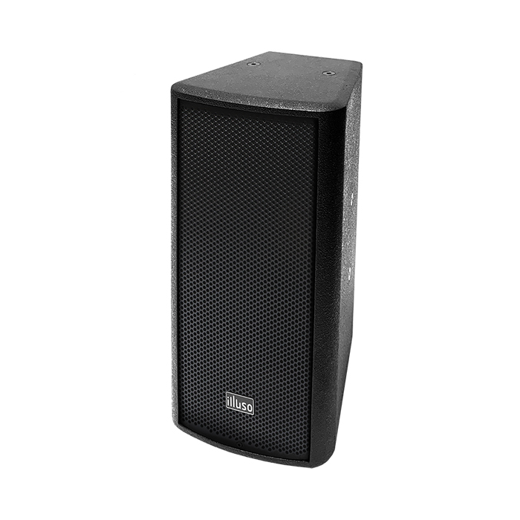

Full Range 6.5” Speaker
DS-0673S
Professional PA Speaker System
FEATURE
6.5” 3way Fullrage 스피커로 고성능 3개의 고음, 중음, 저음 드라이버 유닛과 정교하게 설계된
네트워크의 조합으로 균형있는 사운드를 재생
사실적이고 투명하여 정밀한 음향 보강 시스템에 효율적임
SPECIFICATION
항목 | 세부내용
드라이버 구성 | LF 6.5"x1, MF 4"x1, HF 1"x1
주파수 응답 | 65Hz ~ 20kHz
Sensitivity(음압 레벨) | 94dB(1W@1m)
파워핸들링 | 100W (RMS)
최대출력감도 | Max.SPL(1m) 121dB
임피던스 | 8 Ohm
커버리지 | H 90° x V 60°
네트워크 설계 | Passive
사이즈(w*h*d) | 200 x 418 x 200mm (±5%)
무게 | 11kg (±5%)
서울시 동작구 상도로 17 동화빌딩
TEL : 02-825-0300 FAX: 02-825-1141
www.dhe-av.co.kr

